Slide 1
MathPath
Android igra za učenje matematike
by Tomislav Brabec

Slide 2
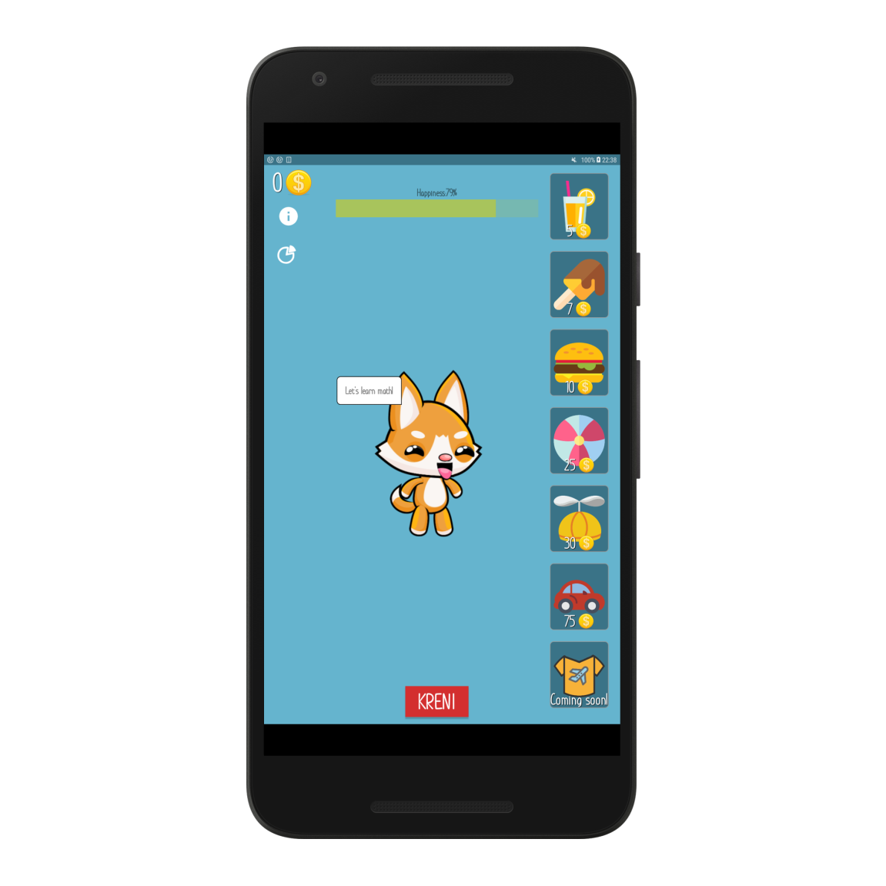
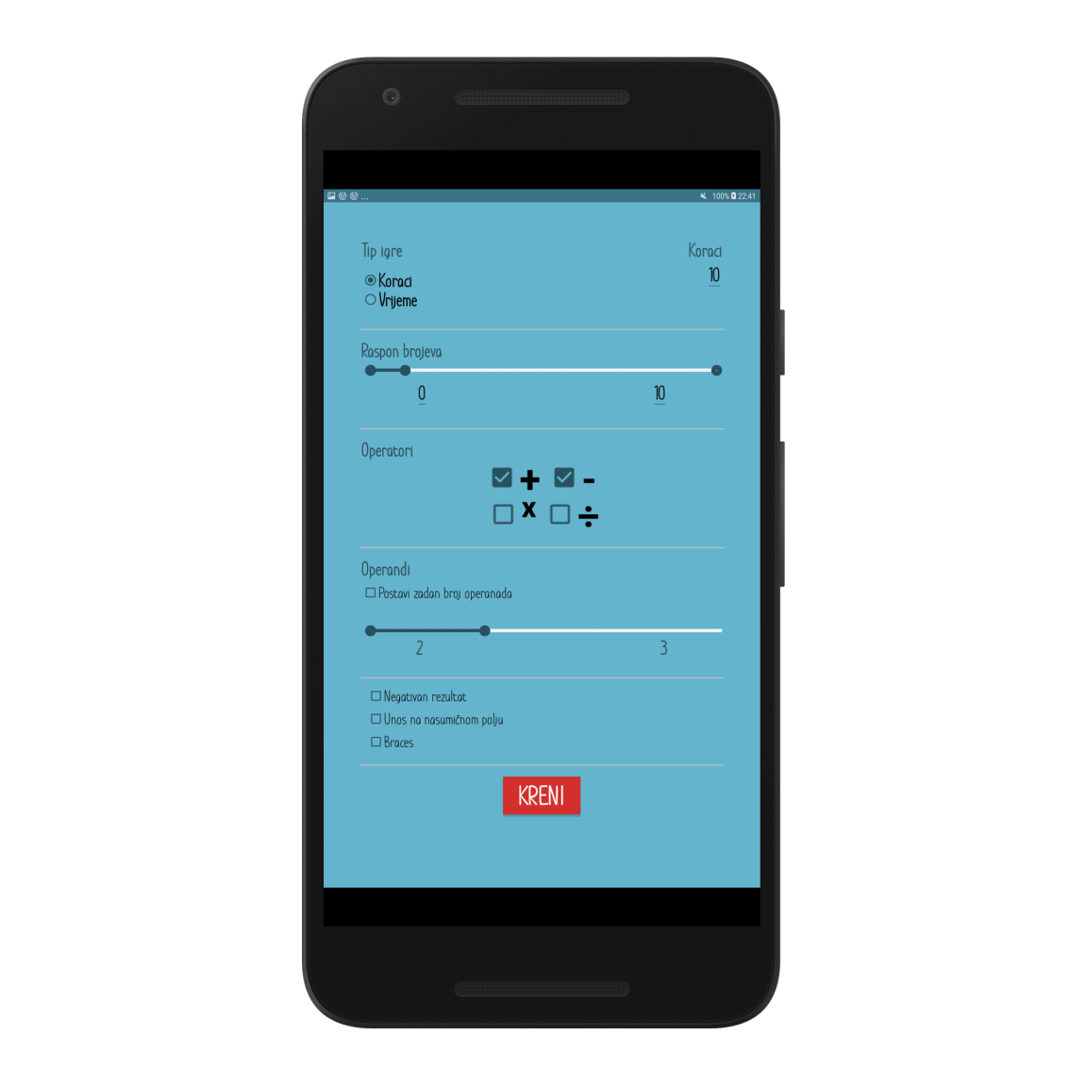
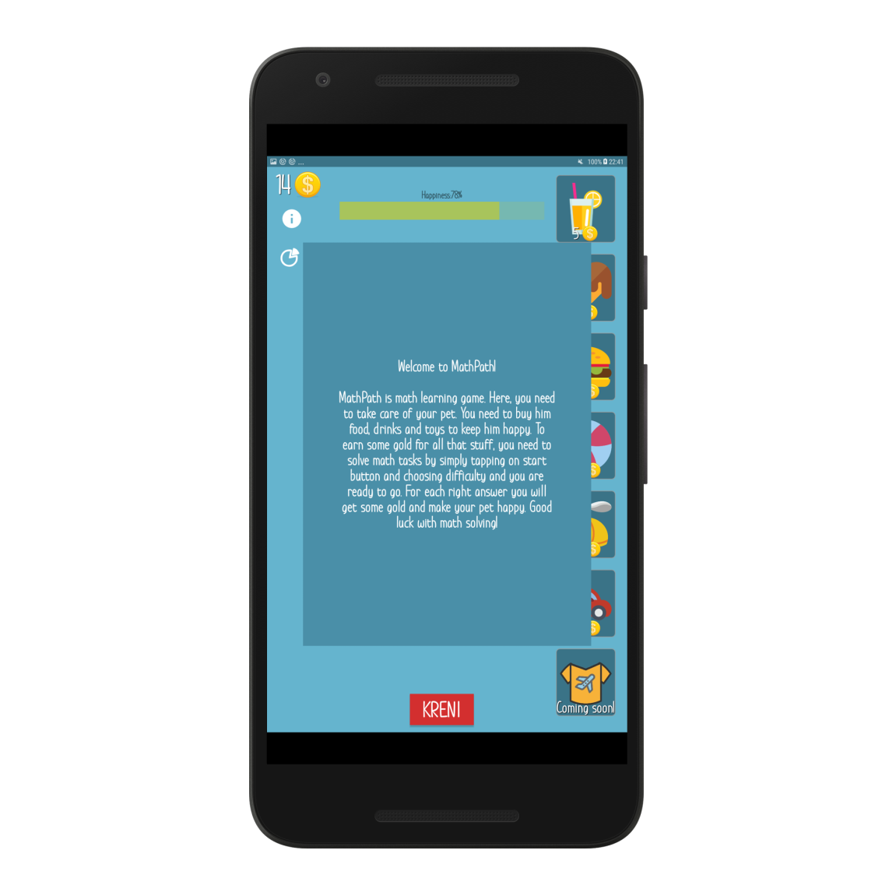
Izgled

Slide 3
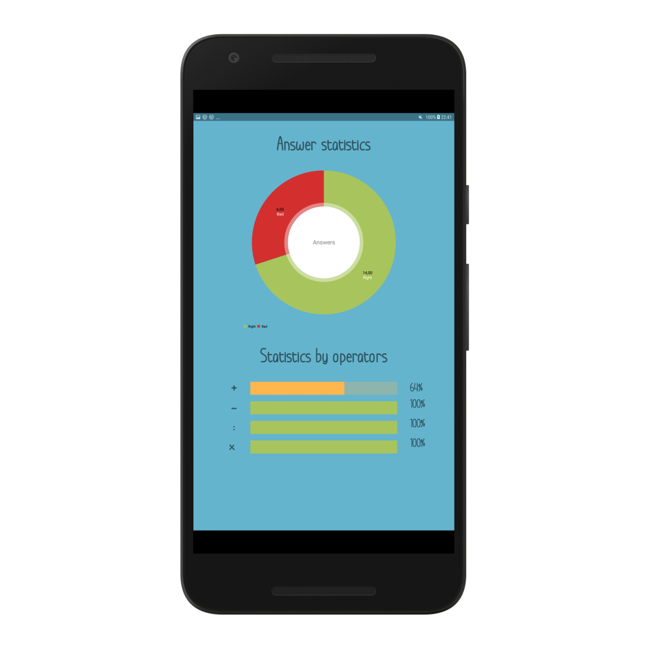
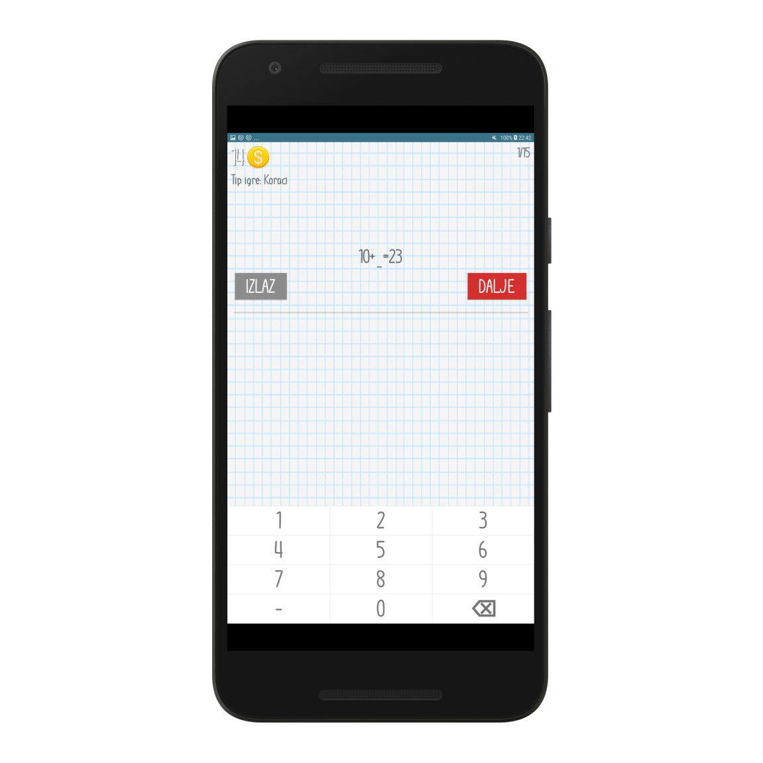
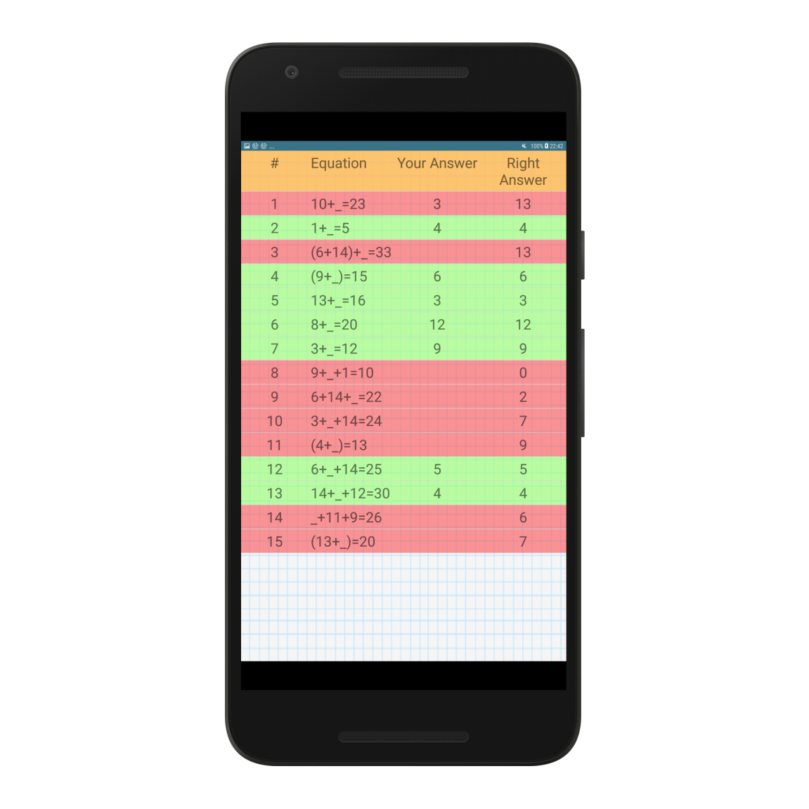
Izgled

Slide 4
Daljnji razvoj
Više stvari za kupiti (skinovi)
Ponavljanje krivo riješenih zadataka uz dodatne savjete
Animacije i interakcija
Tip igre na odabir jednog od ponuđenih rješenja + mix svih tipova
Naprednije jednadžbe
Više statistika
Achievementsi

Slide 5

Github repo i više detalja
github.com/cromat/MathPath

Slide 6
Hvala na pažnji

